Slide 1
Arrive maintenant le miracle, découvert par Descartes, miracle qui n’a fleuri de façon exubérante seulement qu’au XIXe siècle : en supprimant seulement un point du plan, il existe d’autres transformations que les similitudes qui préservent la famille formée à la fois des droites et des cercles du plan euclidien, ce sont les inversions.
Marcel Berger

Slide 2
On donne un cercle C de centre O et de rayon k. À tout point M du plan, distinct de O, on associe le point M’ de la demi-droite [OM) tel que
On définit ainsi l’inversion de pôle O et de puissance k.
Il revient au même de dire que tout point de C est invariant et que les points intérieurs sont échangés avec les points extérieurs au moyen du couple corde perpendiculaire à (OM) / tangente à C issue de M’.

Slide 3
Image d’une droite
Toute droite passant par O – privée de O – est sa propre image.
Toute droite ne passant pas par O est transformée en un cercle passant par O – privé de O.

Slide 4
Image d’un cercle (1)
Tout cercle de centre O est transformé en un cercle de centre O.
Tout cercle passant par O – privé de O – est transformé en une droite.

Slide 5
Intermède sur les cercles : les outils
Puissance d’un point par rapport à un cercle
Cercles orthogonaux

Slide 6
Intermède sur les cercles : premiers résultats
Tout cercle passant par deux points homologues est globalement invariant
Tout cercle passant par deux points homologues est orthogonal au cercle d’inversion
Direct
réciproque

Slide 7
Image d’un cercle (2)
Si la puissance du centre d’inversion O par rapport à un cercle C est p, ce cercle est
transformé en son image par l’homothétie de centre O de rapport

Slide 8
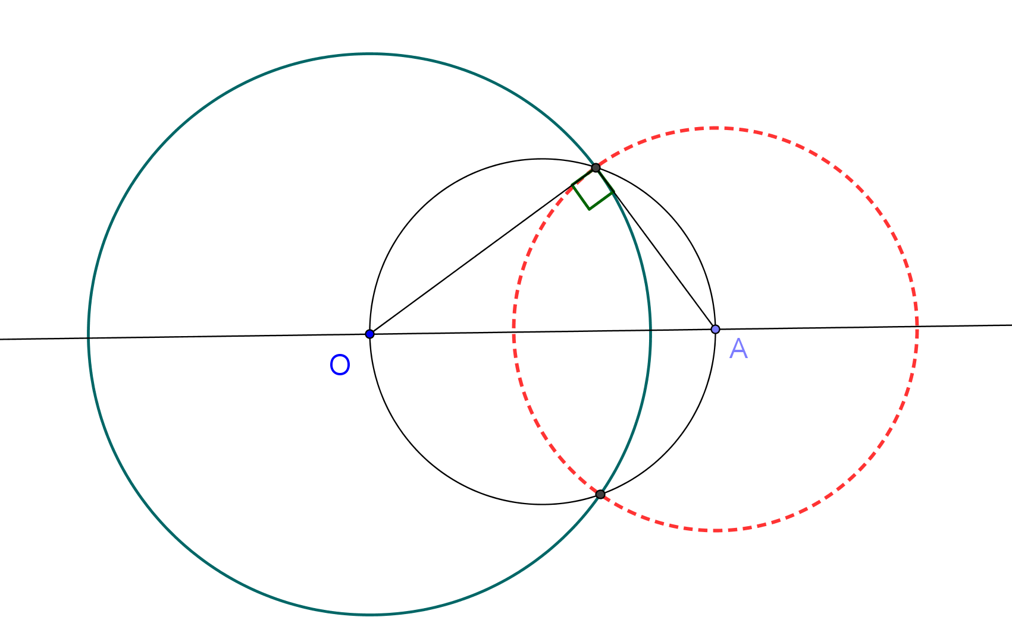
Cercles invariants
Les cercles invariants par l’inversion de pôle O et de puissance k sont le cercle d’inversion et les cercles orthogonaux au cercle d’inversion.

Slide 9
Inverseur de Peaucellier
Deux tiges rigides [OA ] et [OB] de même longueur a sont articulées en A ou B à quatre tiges de longueur b articulées deux à deux en P et P’. Le dispositif présente une symétrie par rapport à (OP) et les points O, P et P’ sont alignés. On montre que

Slide 10
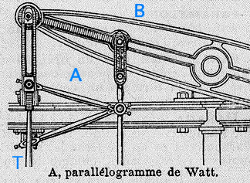
PEAUCELLIER Charles Nicolas, 1832-1913
Ancien élève de l'École polytechnique, officier du génie, promu général de division en 1888. Outre des travaux en optique, on le connaît pour avoir inventé l'inverseur de Peaucellier, transformant un mouvement rectiligne en un mouvement circulaire.
L'usage de cette transmission fut utilisé dans les machines à vapeur améliorant la déjà fort ingénieuse transmission mise au point par James Watt avec le parallélogramme , portant son nom, permettant à la tige du piston (à l'extrémité supérieure du balancier B) de se mouvoir approximativement suivant l'axe du cylindre de la machine. L'imperfection du mécanisme engendrait des frottements, donc des usures prématurées des pièces.

Slide 11
Une application : le théorème de Feuerbach

Slide 12
« Signalons, en passant, que le cercle des neuf points est déterminé par les points D,E, F où se coupent les couples de côtés opposés du quadrangle orthocentrique ABCH. En d’autres termes, les triangles ABC, BCH, CHA, HAB ont tous le même cercle des neuf points, bien que chacun d’eux ait son propre ensemble des quatre cercles tri tangents. Ainsi, le quadrangle orthocentrique détermine un ensemble de seize cercles, tous tangents au cercle DEF. »
Coxeter & Greitzer

Slide 13
Karl Wilhelm
Feuerbach
1800 - 1834

Slide 14
L’alternative de Steiner
Etant donné deux cercles, l’un intérieur à l’autre, et un troisième cercle tangent aux deux premiers, la chaîne des cercles tangents aux deux cercles initiaux et au dernier construit ou bien se referme au premier tour ou bien ne se referme jamais.

Slide 15
Jacob Steiner 1796 - 1863

Slide 16
La chaîne de l’arbelos

